Slide 1
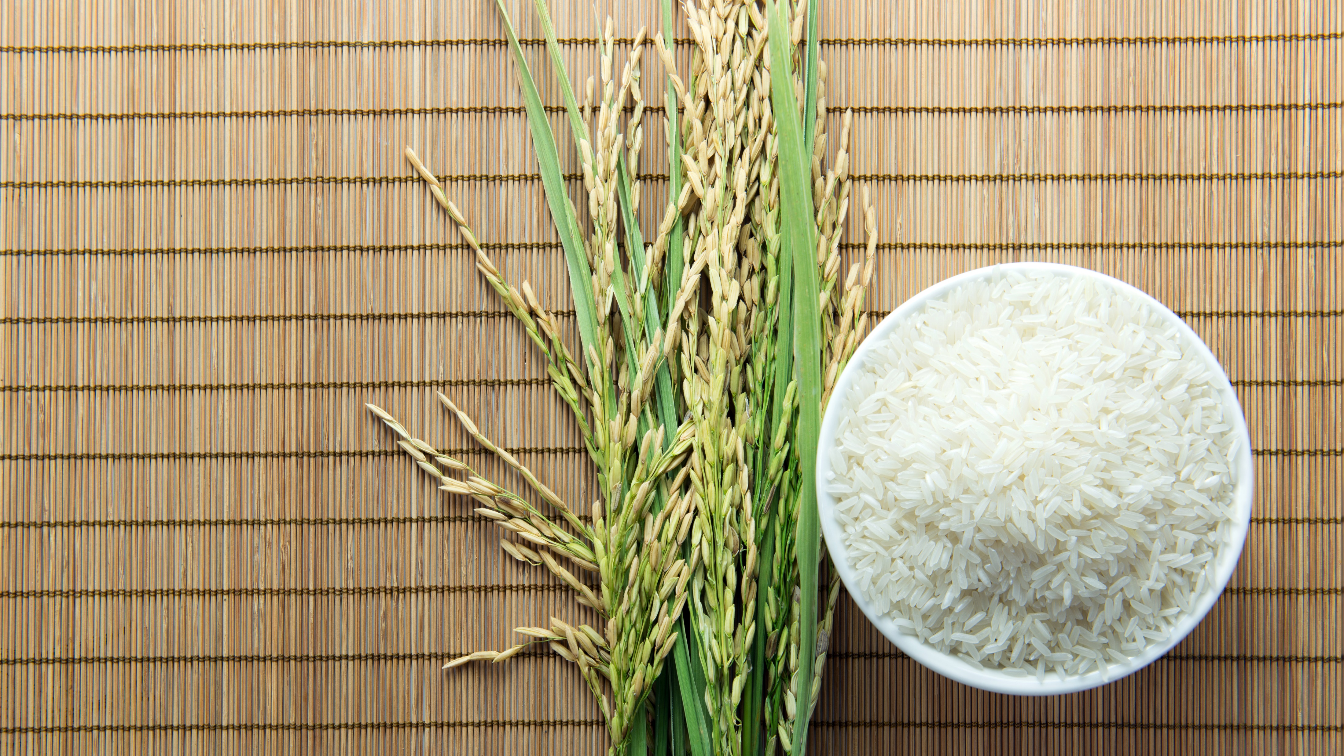
Research Methodology
MLR501
Instructor : Dr. Truong Hoang Vinh
Student : Le Chi Ngoan
22MSE23088 – MSE#12HCM

Slide 2
Rice Leaf Disease Classification
1
2
3
4
Introduce rice and the importance of disease identification
Accurate disease identification rice crops
Machine Learning and Computer Vision techniques accurately classify rice diseases using leaf images
Question and Answer
Notes:
Xác định chính xác bệnh hại cây lúa
phân loại chính xác bệnh hại lúa bằng hình ảnh lá lúa với ML and CV

Slide 3
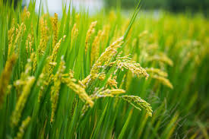
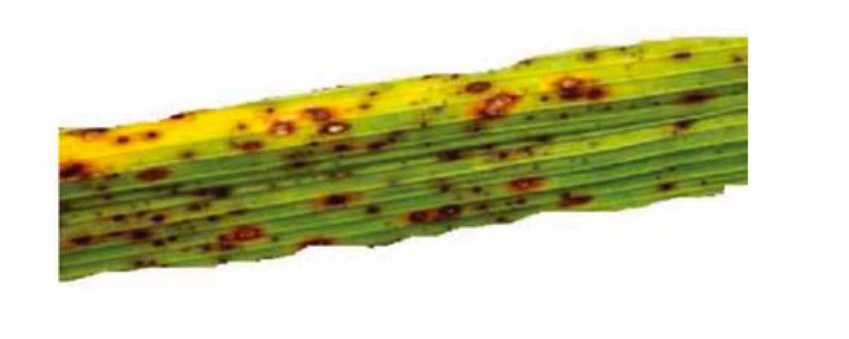
1
Introduce rice and the importance of disease identification
1.1
Rice, scientifically known as Oryza sativa, is a vital crop globally, rice plays a crucial role as a staple food for a substantial segment of the global population. (Fig 1.1)
1.2
Leaf diseases in rice, caused by pathogens like fungi, bacteria, viruses, manifest in the form of spots, lesions, discoloration, and deformities (Fig 1.2).
Fig 1.1. Rice, scientifically known as Oryza sativa
Fig 1.2. The dataset includes images brown spot of rice disease
Notes:
Bệnh lá lúa do các mầm bệnh như nấm, vi khuẩn, vi rút gây ra, biểu hiện dưới dạng các vết đốm, vết bệnh, mất màu và biến dạng (Hình 1.2)

Slide 4
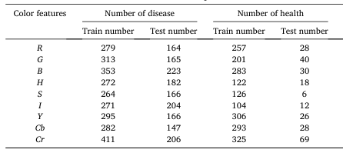
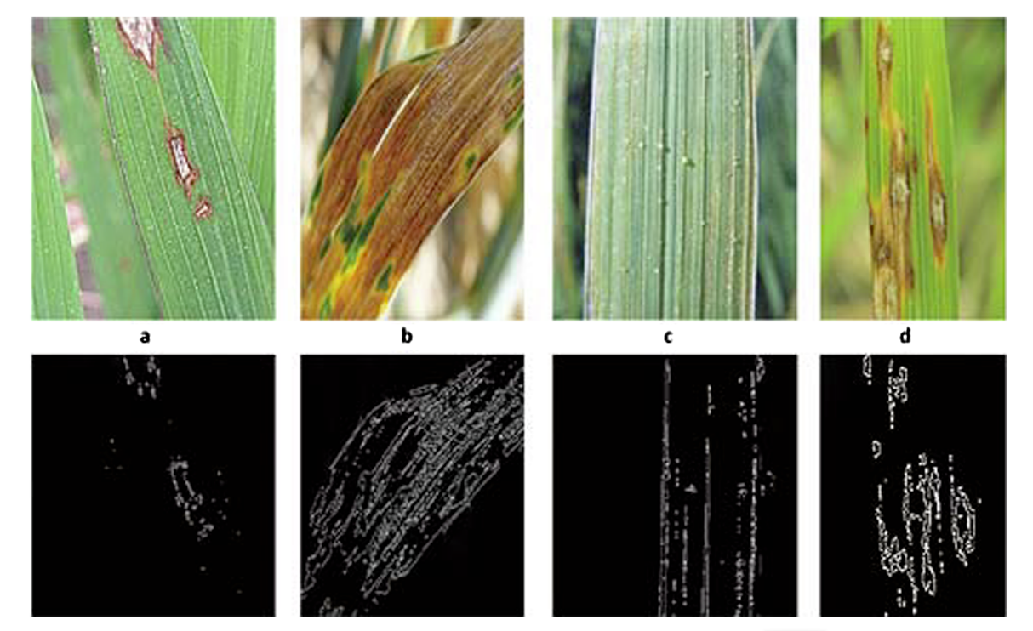
2
Accurate disease identification rice crops
2.1
Convolutional Neural Networks (CNNs) as Machine Learning models for disease classification.
(Fig 2.1)
2.2
The analysis of rice leaf diseases from images has emerged as a promising approach in plant pathology. (Fig 2.2)
Leaf diseases in rice, caused by pathogens like fungi, bacteria, viruses, manifest in the form of spots, lesions, discoloration, and deformities (Fig 1.2).
Fig 2.1. Classification result of diseases based on color parameters.
Fig 2.2 a. rice blast, b. red blight, c. stripe blight, d. sheath blight
Notes:
Việc phân tích các bệnh lá lúa từ hình ảnh đã nổi lên như một phương pháp đầy hứa hẹn trong bệnh học thực vật
Máy ảnh kỹ thuật số Canon 660D năm 2019 – 8911 ảnh
Hình 2. Bộ dữ liệu chứa hình ảnh của các bệnh lá lúa khác nhau (đạo ôn, bệnh bạc lá đỏ, bệnh sọc lá và bệnh khô vằn), cùng với các hình ảnh trích xuất đặc điểm tương ứng của chúng

Slide 5

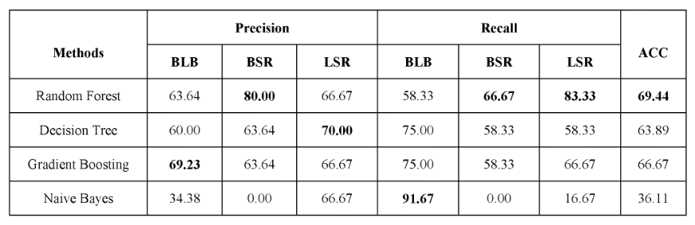
3
Machine Learning and Computer Vision techniques accurately classify rice diseases using leaf images
3.1
Discuss the use of Computer Vision and Machine Learning techniques for disease classification.
The analysis of rice leaf diseases from images has emerged as a promising approach in plant pathology. (Fig 2.2)
Author | Methology | Result | Years
Jiang et al. | Convolutional Neural Networks (CNNs) and Support Vector Machines (SVM) | 96.80% (four major rice leaf diseases) | 2020
Ghosal and Sarkar | CNNs and transfer learning techniques | 92.40% ( four option and more) | 2020
Mekha and Teeyasuksaet | The random forest algorithm | 69.44% | 2021
Leaf diseases in rice, caused by pathogens like fungi, bacteria, viruses, manifest in the form of spots, lesions, discoloration, and deformities (Fig 1.2).
Fig 3.1. Another result from Mekha and Teeyasuksaet
Notes:
Jiang et al. (2020) , Convolutional Neural Networks (CNNs) and Support Vector Machines (SVM)
In 2020, Bhattacharyya, Mitra, and Dutta edited a book titled "Intelligence Enabled Research: DoSIER 2019
Ghosal and Sarkar (2020) CNNs and transfer learning techniques [3]. Their model achieved an impressive test accuracy of 92.40%
Mekha and Teeyasuksaet (2021) investigated the effectiveness of the random forest algorithm 69.44%

Slide 6

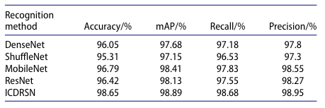
3
Machine Learning and Computer Vision techniques accurately classify rice diseases using leaf images
3.2
New method for rice disease identification based on Deep Learning and Computer Vision
The analysis of rice leaf diseases from images has emerged as a promising approach in plant pathology. (Fig 2.2)
Lu et al. (2023) on an improved deep residual shrinkage network for disease identification (Fig 3.2)
Leaf diseases in rice, caused by pathogens like fungi, bacteria, viruses, manifest in the form of spots, lesions, discoloration, and deformities (Fig 1.2).
Aggarwal et al. (2023) on improving disease classification using pre-trained deep learning models
Fig 3.2 improved Deep residual shrinkage network
Notes:
Giới thiệu nghiên cứu của Lu, Lin, Zhang, Liu và Guan (2023) về mạng lưới co ngót dư sâu cải tiến để xác định bệnh.
Làm nổi bật nghiên cứu của Aggarwal et al. (2023) về việc cải thiện phân loại bệnh bằng cách sử dụng các mô hình học sâu được đào tạo trước và các kỹ thuật học tập đồng bộ.
Với các mô hình được đào tạo trước EfficientNetB3, EfficientNetB6, EfficientNetV2S và EfficientNetV2B3 với bộ phân loại Cây bổ sung và HGB, mô hình được đề xuất đạt được độ chính xác 91% trên tập dữ liệu thông thường và độ chính xác 94% trên tập dữ liệu được phân đoạn.

Slide 7

Conclusion
The importance of accurate disease identification in rice crops.
The effectiveness of deep learning methods, including CNNs and pre-trained models.
Mention potential future research directions : expanding datasets and exploring alternative architectures.
Notes:
Tầm quan trọng của việc xác định bệnh chính xác trên cây lúa.
Tóm tắt hiệu quả của các phương pháp học sâu, bao gồm CNN và các mô hình được đào tạo trước.
Đề cập đến các hướng nghiên cứu tiềm năng trong tương lai, chẳng hạn như mở rộng bộ dữ liệu và khám phá các kiến trúc thay thế.

Slide 8

Notes:
Tầm quan trọng của việc xác định bệnh chính xác trên cây lúa.
Tóm tắt hiệu quả của các phương pháp học sâu, bao gồm CNN và các mô hình được đào tạo trước.
Đề cập đến các hướng nghiên cứu tiềm năng trong tương lai, chẳng hạn như mở rộng bộ dữ liệu và khám phá các kiến trúc thay thế.

